Slide 1
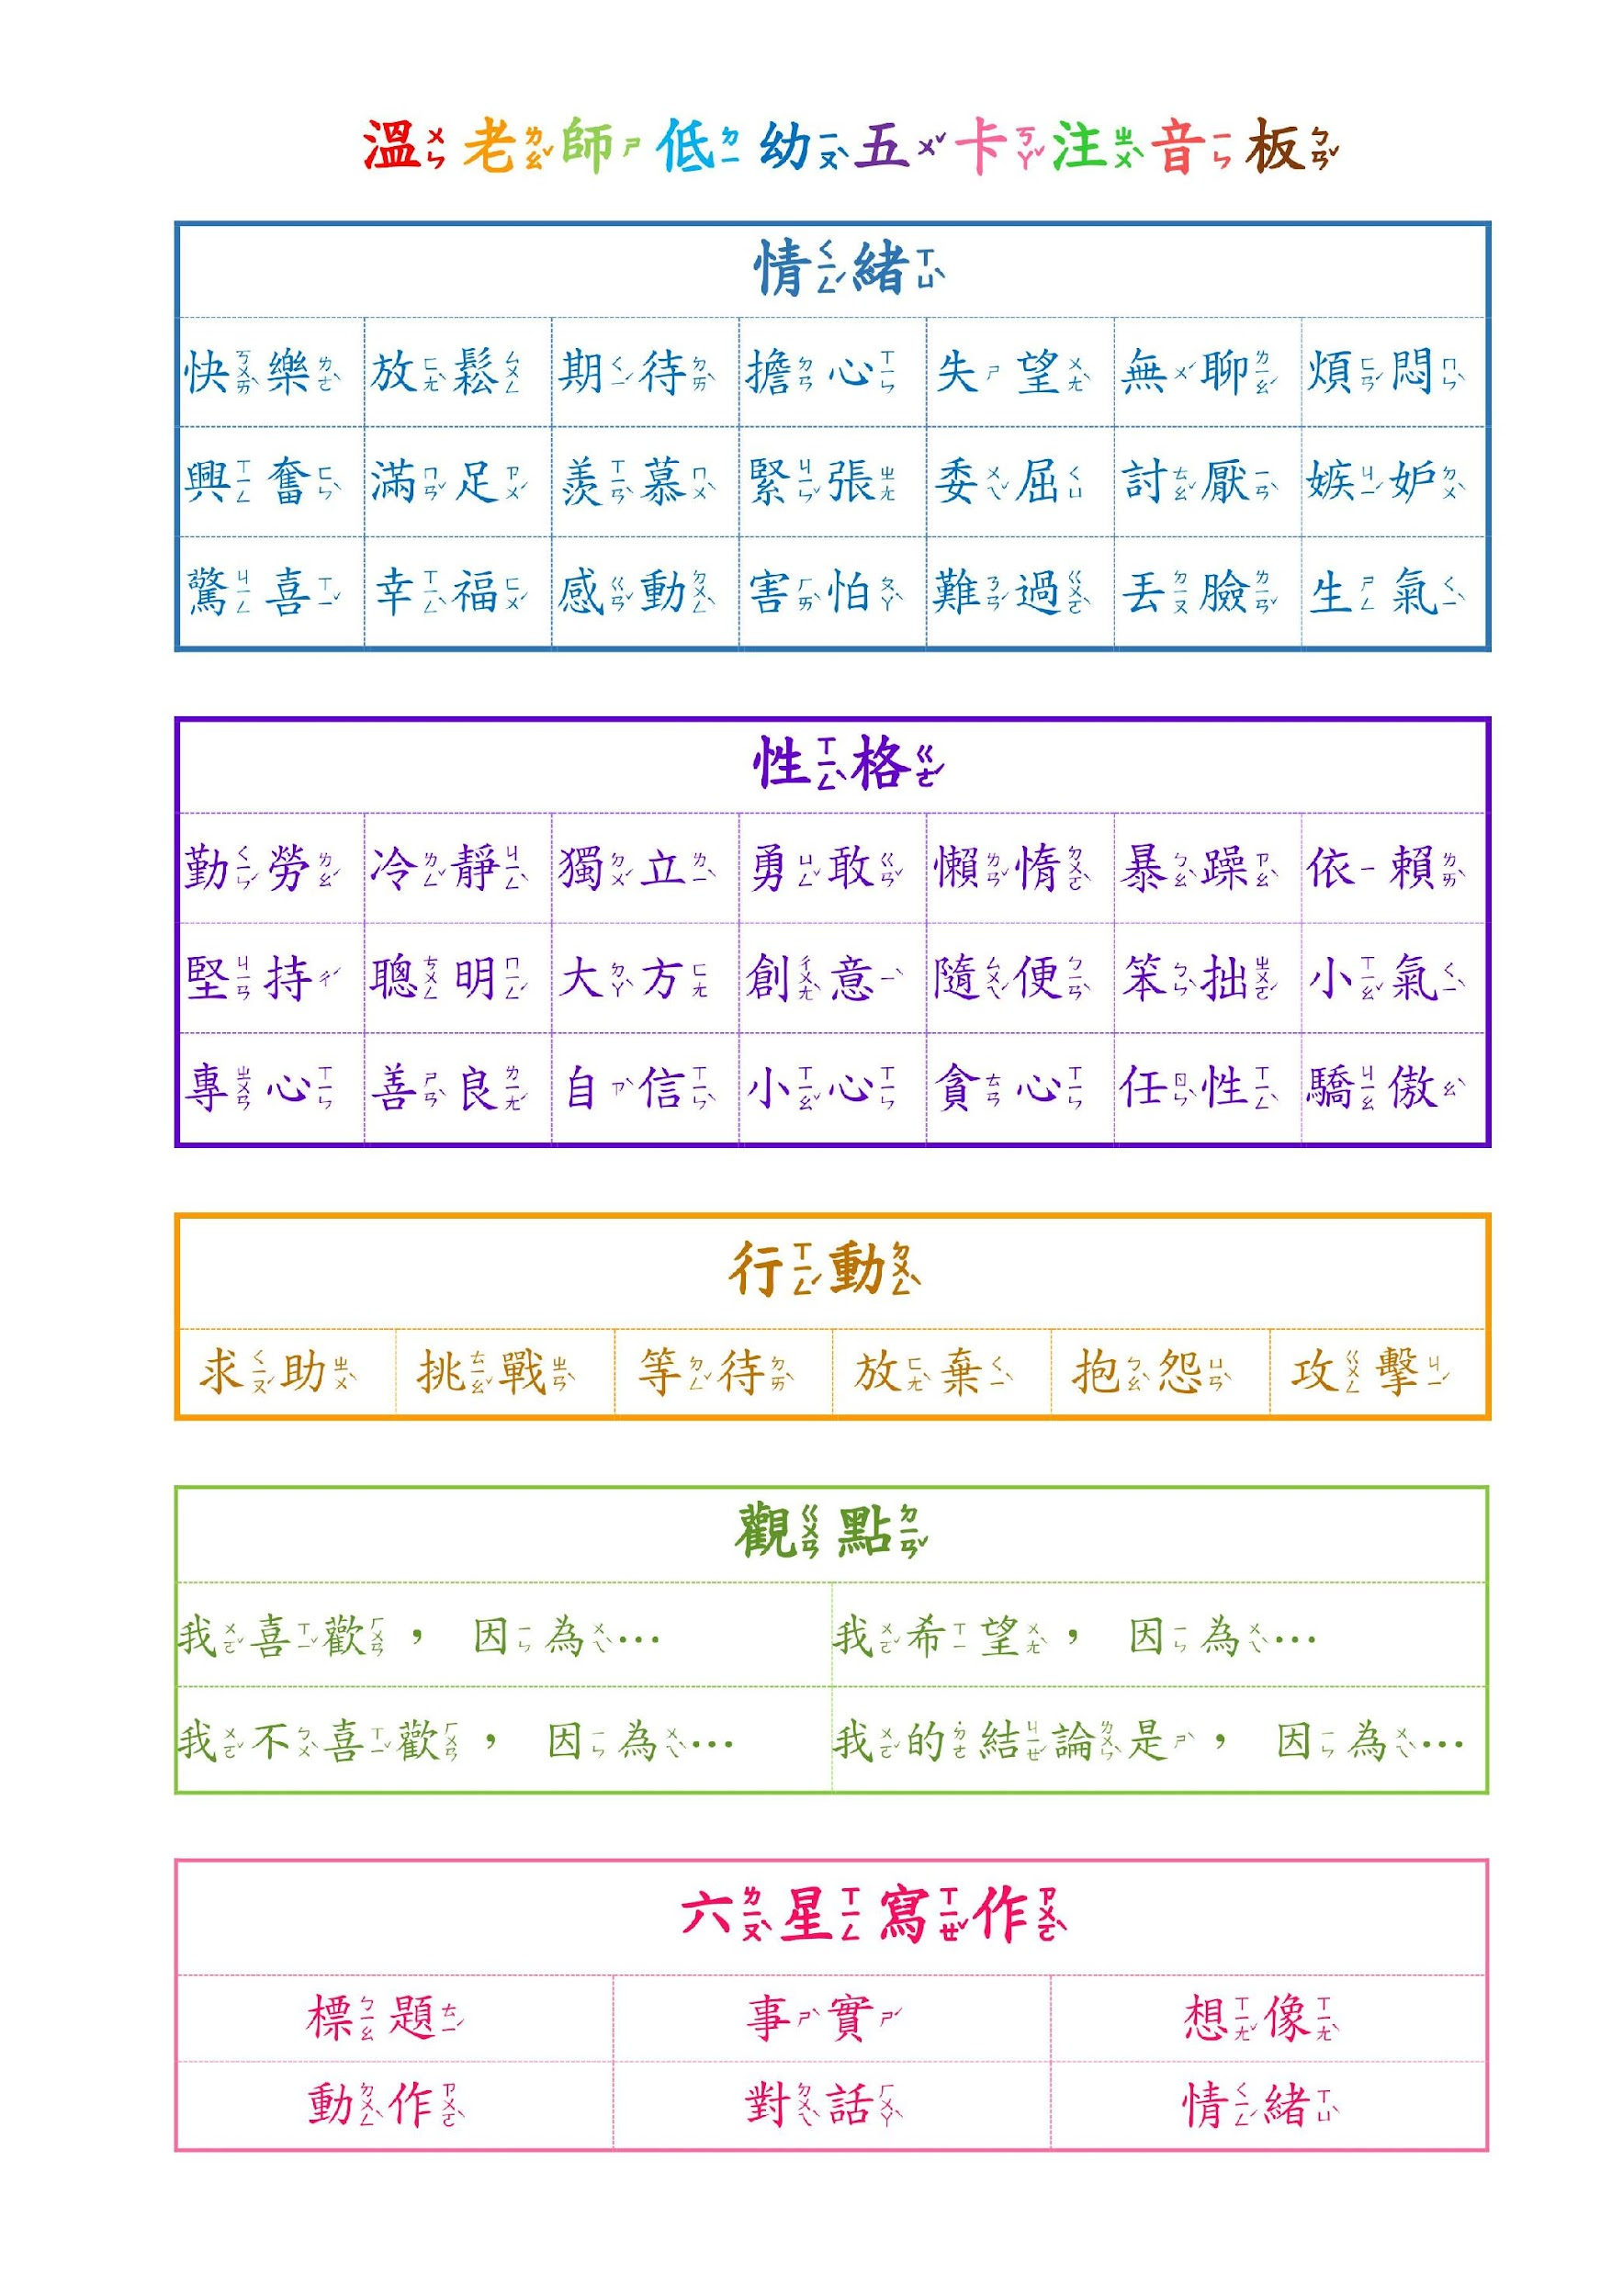
咦？低幼五卡板
背面有東西？

Slide 2
背面萬用數學板
該怎麼用？

Slide 3
格子板
1小格=1平方公分！

Slide 4
空白鐘面

Slide 5
1
加減法
圓圈畫整齊

Slide 7
一上：10以內的加法

Slide 8
一上：10以內的減法

Slide 9
花園裡有 8隻蜜蜂 和 5隻蝴蝶 ，蜜蜂比蝴蝶多幾隻？
蜜蜂
8-5=3
蝴蝶
格子幫助你把圓圈對整齊！
答：蜜蜂多3隻

Slide 10
2
乘法幾倍
看得見！

Slide 12
能不能讓孩子自己畫出2的倍數？

Slide 13
2x1= 2
框出一個2

Slide 14
2x1= 2
2x2= 4
框出兩個2

Slide 15
2x1= 2
2x2= 4
2x3= 6
框出三個2

Slide 16
2x1= 2
2x2= 4
2x3= 6
2x4= 8
2x5=10
2x6=12
2x7=14
2x8=16
2x9=18
在格子板具體畫出2的乘法

Slide 17
看圖解題
16是2的( )倍，也可以說是( )個( )。

Slide 18
2x1= 2
2x2= 4
2x3= 6
2x4= 8
2x5=10
Step1:找出16的位置
2x6=12
2x7=14
2x8=16
2x9=18
考題：16是2的( )倍，也可以說是( )個( )。

Slide 19
2x1= 2
2x2= 4
2x3= 6
2x4= 8
2x5=10
Step2:點數出現幾個2？
2x6=12
2x7=14
2x8=16
2x9=18
考題：16是2的( )倍，也可以說是( )個( )。

Slide 20
2x1= 2
2x2= 4
2x3= 6
2x4= 8
2x5=10
2x6=12
2x7=14
一個2
兩個2
三個2
四個2
五個2
六個2
七個2
八個2
2x8=16
2x9=18
考題：16是2的( )倍，也可以說是( )個( )。

Slide 21
2x1= 2
2x2= 4
2x3= 6
2x4= 8
2x5=10
2x6=12
2x7=14
一個2
兩個2
三個2
四個2
五個2
六個2
七個2
八個2
2x8=16
2x9=18
8
8
2
答案：16是2的( )倍，也可以說是( )個( )。

Slide 22
3
認識形狀
好簡單！

Slide 23
在「格子板」內自由
平移、翻轉、描繪圖形

Slide 26
正方形
(邊長都是8公分)
長方形
(邊長7公分和
6公分)
三角形
圓形
沒有角

Slide 27
4
認讀時鐘
自己來！

Slide 29
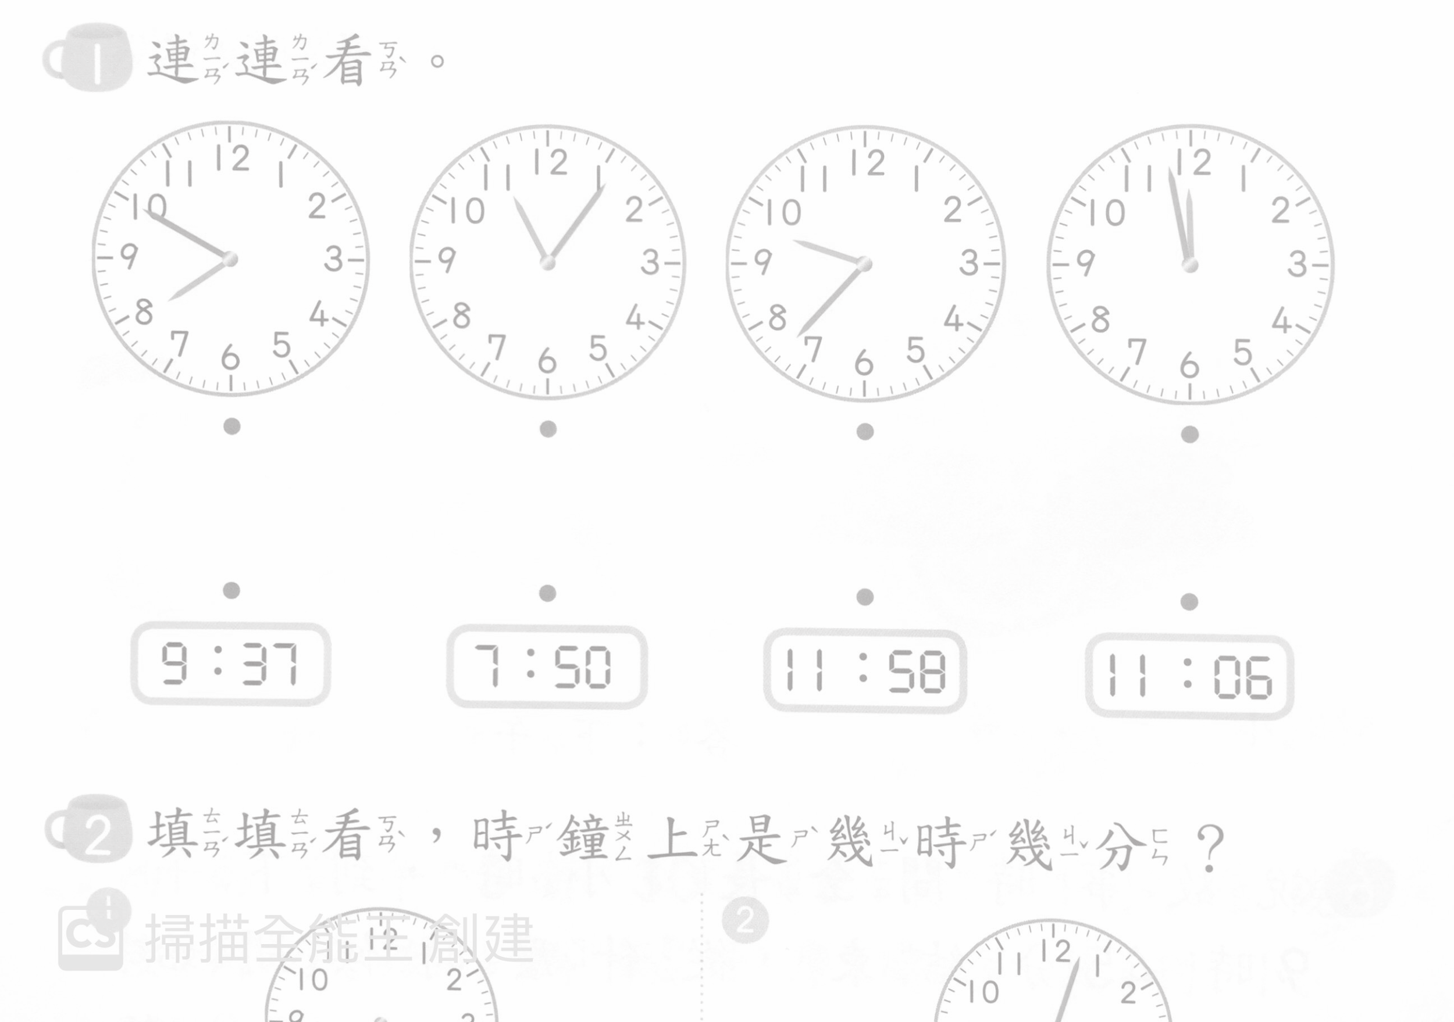
別只是被動的
認鐘面解題！

Slide 30
自己畫出時刻，還可以出題考同學！

Slide 31
現在時鐘上是
( )時( )分，
如果分針再走1大格，
會是( )時( )分。

Slide 32
「萬用數學板」低年級使用統整
概念 | 一上 | 二上 | 使用位置 | 用法建議(參考)
加減法 | 10以內加減 | 二位數加減直式計算 加減進退位練習 | 格子板 | ❶畫圈解題 ❷畫出古氏積木
乘法 |  | ❶累加 ❷2~9乘法表 |  | 畫出倍數關係
形狀 | 認識形狀 (三角形/圓形/長方形 /正方形) | ❶認識形狀各部位名稱(邊、角、頂點) ❷認識圖形定義 (正三角形/正方形/長方形) ❸認識周界/周長 |  | ❶平移、翻轉圖形並描下來 ❷描圖形 + 排成一幅畫 ❸表格分類圖形
讀鐘錶 | 認讀整點/半點 | 認讀幾點幾分 | 空白鐘面 | ❶自己畫鐘面練習 ❷自己出考題

